Slide 1
2020-2021
YKS (Ayt-Tyt)
ULUSLARARASI EBU UBEYDE ANADOLU İMAM HATİP LİSESİ
PSİKOLOJİK DANIŞMA VE REHBERLİK SERVİSİ

Slide 2
YKS
TYT
AYT
YDT
YKS:Yüksek Öğretim Kurumları Sınavı
TYT: Temel Yeterlilik Testi
AYT: Alan Yeterlilik Testi
YDT: Yabancı Dil Testi

Slide 3
BİRİNCİ OTURUM TYT
TÜRKÇE
TEMEL MATEMATİK
SOSYAL BİLGİLER:
FEN BİLİMLERİ
40 Soru
40 Soru
Tarih :5
Coğrafya :5
Din Kültürü:5
Felsefe:5
Toplam 120 Soru
Fizik:7
Kimya:7
Biyoloji:6
Toplam 135 DK

Slide 4
İKİNCİ OTURUM AYT
Türk Dili ve Edebiyatı
Sosyal Bilimler 1
Sosyal Bilimler 2
Matematik
Fen Bilimleri
24 Soru
Tarih1 - 10 Soru
Coğrafya1 - 6 Soru
Tarih2 - 11 Soru
Coğrafya2 - 11 Soru
Felsefe Grubu- 12 Soru
Din Kültürü 6 Soru
40 Soru
Toplam 160 Soru
Toplam 180 DK
Fizik 14 Soru
Kimya 13 Soru
Biyoloji 13 Soru

Slide 5
TYT GENEL BİLGİLER
Her aday için tek TYT puanı hesaplanacaktır. Tüm ön lisans programları bu tek puan türüyle tercih edilecektir.
TYT soruları, MEB’in ortak müfredatından seçilecektir.
TYT puanının hesaplanması için temel matematik testi veya Türkçe testinde en az 0,5 ham puan almaları gerekmektedir.
2020-TYT’ye girmek isteyen adaylar, “Temel Yeterlilik Testi (TYT)” seçeneğini işaretleyecekler

Slide 6
TYT Puanı ile Ön Lisans (2 yıllık )bölümler tercih edilebilir.
Adayların 2 yıllık üniversite (ön lisans-meslek
yüksekokulları) tercih edebilmeleri için TYT den en az 150 puan almaları gerekmektedir.

Slide 7
AYT ile İlgili Temel Bilgiler
Lisans isteyen adayların AYT sınavına girmeleri zorunludur.
AYT ve YDT’de puanların hesaplanabilmesi için adayların ilgili testlerin en az
birinden en az 0,5 ham puan almış olmaları gerekmektedir.
TYT puanı olmayan, TYT puanı hesaplanmayan veya TYT puanı 150’nin altında
olan adayların, AYT ve/veya YDT’ye girmiş olsalar da SAY, SÖZ, EA, DİL puanları hesaplanmayacaktır.

Slide 8
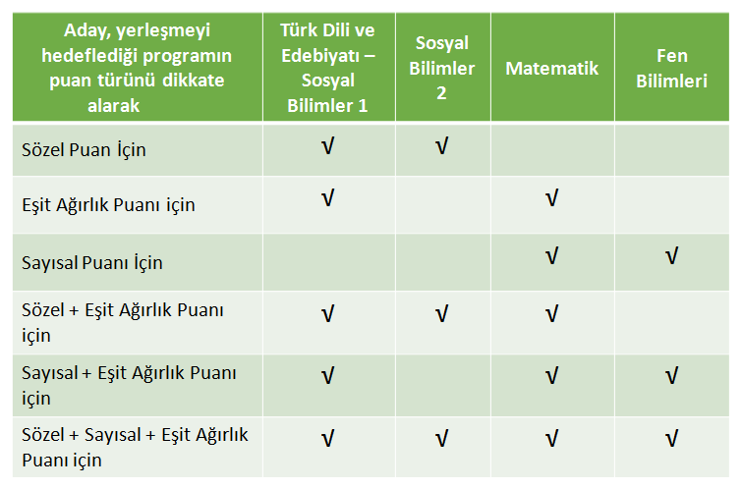
Hangi Puan Türü için Hangi Dersler Çözülecek ?

Slide 9
LİSANS (4 YILLIK) ÜNİVERSİTE
TERCİHİ İÇİN;
1.Şart : TYT’den en az 150 puan almak
2.Şart : (AYT) alacağı Sözel, Sayısal, Eşit Ağırlık ve Dil puanının en az birinin en az 180 puan olması

Slide 10
LİSANS PROGRAMLARI İÇİN GEREKLİ PUANIN HESAPLANMASI ve TYT NİN ETKİSİ
Sözel Puan: [Temel Yeterlilik Testi %40] + [(Türk Dili ve Edebiyatı –Sosyal
Bilimler-1 Testi (%50) + Sosyal Bilimler-2 Testi (%50)) %60]
Sayısal Puan: [Temel Yeterlilik Testi %40] + [(Matematik Testi (%50) + Fen Bilimleri Testi (%50)) %60]
Eşit Ağırlık Puanı: [Temel Yeterlilik Testi %40] + [(Türk Dili ve Edebiyatı - Sosyal Bilimler-1 Testi (%50) + Matematik Testi (%50)) %60]
Lisans Tercihi İçin Kullanılacak Tüm Puan Türlerinde TYT Etkisi %40’dır.

Slide 11
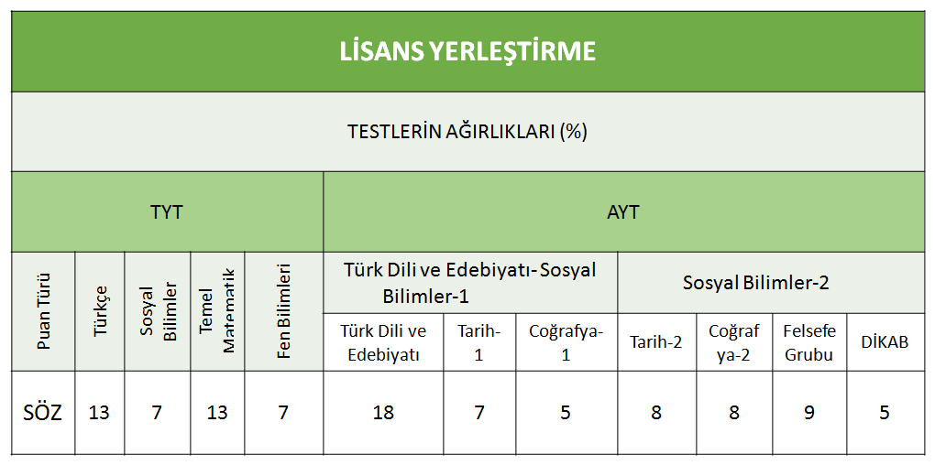
PUAN TÜRLERİNE GÖRE TESTLERİN AĞIRLIKLARI
Sözel Puanı İçin;

Slide 12
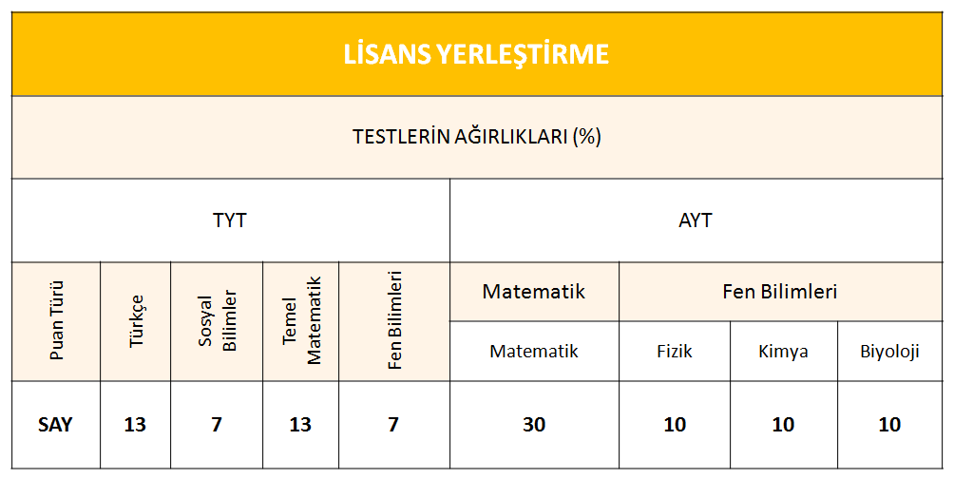
Sayısal Puanı İçin;

Slide 13
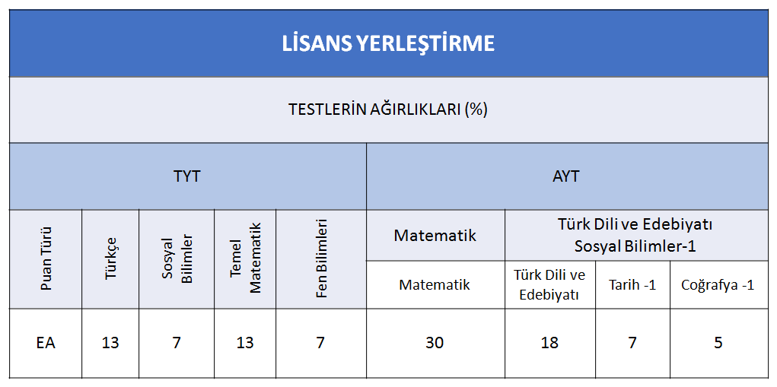
Eşit Ağırlık Puanı İçin;

Slide 14
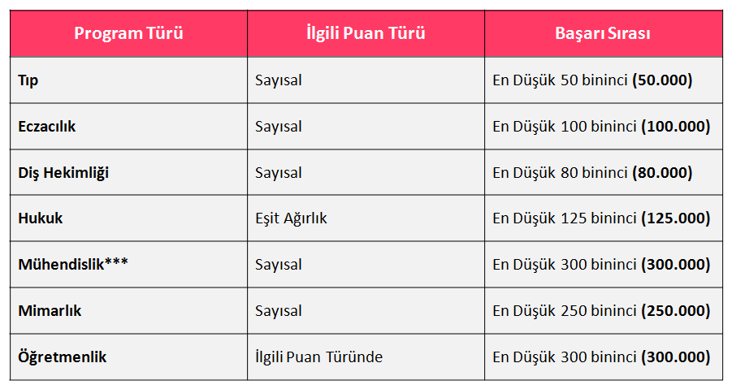
Başarı Sıralama Şartı
***Mühendislik programlarına yerleştirme işlemlerinde (Orman, Ziraat, Su Ürünleri Fakülteleri programları ile Ağaç İşleri Endüstri Mühendisliği programları hariç; Ziraat Fakültelerinin Gıda Mühendisliği programları dâhil)

Slide 15
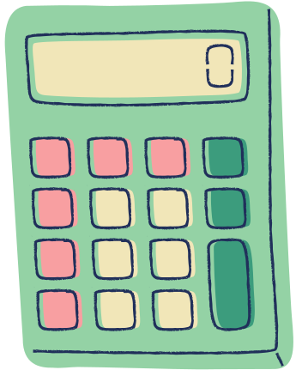
ORTAÖĞRETİM BAŞARI PUANI (OBP) NASIL HESAPLANACAKTIR?
Ortaöğretimde alınan 100 üzerinden diploma notu, 5 ile çarpılarak Ortaöğretim Başarı Puanına (OBP) dönüştürülecektir. Böylece, 50 olan en düşük diploma notu için OBP 250 olacak, en yüksek 100 olan diploma notu için de OBP 500 olacaktır.
Diploma notu bildirilmeyen adayların diploma notu ile 50’nin altında olan diploma notları, 50 olarak değerlendirmeye alınacaktır.
Her aday için hesaplanmış olan OBP; 0,12 katsayısı ile çarpılarak sınav puanlarına eklenecek ve böylece adayların yerleştirme puanları hesaplanacaktır.
Örneğin diploma notu 80 olan bir öğrenciyi ele alalım OBP: 80*5 : 400
Yerleştirme Puanı: 400*0,12: 48

Slide 16
OKUL BİRİNCİLERİNİN DİKKATİNE
Adaylar, okul birinciliği kontenjanından yalnızca mezun oldukları yıl yararlanabilirler.
Ortaöğretim okullarını birincilikle bitiren adaylar için yükseköğretim programlarında okul birincisi kontenjanı bulunmaktadır. Okul birincileri, genel kontenjan (öncelikle) ve okul birincisi kontenjanı göz önünde tutularak merkezî yerleştirme ile yerleştirme puanlarının yeterli olduğu en üst tercihlerine yerleştirilmektedir.

Slide 17
ÖZEL YETENEK SINAVI İLE SEÇME YÖNTEMİ
Özel yetenek gerektiren programların sınavları ile seçme ve yerleştirme işlemleri yükseköğretim kurumlarınca yapılmaktadır. Özel yetenek gerektiren programlara başvurular doğrudan programın bağlı bulunduğu yükseköğretim kurumuna yapılır.
Merkezî yerleştirme ile bir yükseköğretim programına kesin kayıt hakkı kazanmış adaylar da isterlerse özel yetenek sınavıyla öğrenci alan yükseköğretim programlarına başvurabilirler.

Slide 18
ULUSLARARASI EBU UBEYDE ANADOLU İMAM HATİP LİSESİ
PSİKOLOJİK DANIŞMA VE REHBERLİK SERVİSİ

